Slide 1
Algoritmer og Datastrukturer
Hashing
[CLRS, kapitel 11.1-11.4]

Slide 2
hash (Engelsk-Dansk)
1. (sb) (ret med kød og kartofler) biksemad (fx a meat and potato hash); (fig.) kludder; noget værre rod;
¤ make a ~ of forkludre; udføre på en elendig (el. kikset) måde; settle somebody’s ~ ordne nogen; få nogen ned med nakken;
2. (sb) (narko) hash (fx smoke hash);
3. (vb) hakke; skære i stykker; (fig.) forkludre; slippe (rigtigt) dårligt fra;
¤ ~ over diskutere; drøfte (fx we can hash it over later); ~ up forkludre; slippe dårligt fra.
Ordbogen.com
Notes:
Før vi starter – lad os lige slå fast hvad ordet ”hash” betyder

Slide 3
Abstrakt Datastruktur: Ordbog
Search(S, k)
Insert(S, x)
Delete(S, x)
Kan vi udnytte at x for alle praktiske formål er en sekvens af bits?
JA !

Slide 4
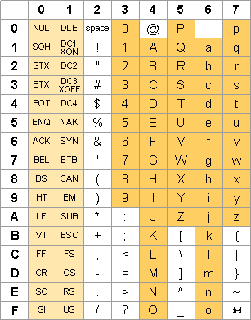
Alle nøgler er tal...
”Sko” = 01010011.01101011.01101111₂ = 5466991₁₀
Notes:
I det følgende antages at alle er nøgler er tal – det er dog ingen begrænsning da alle strenge, bitvectorer etc kan opfattes som et tal.

Slide 5
Hvilket tal svarer ”AU” til ?
4155₁₀
6175₁₀
16725₁₀
24949₁₀
ved ikke
”AU” = 4155₁₆ = 16725₁₀
60 of 142

Slide 6
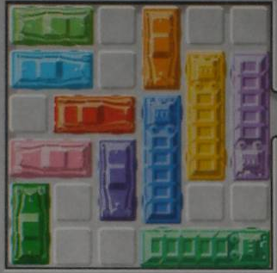
RushHour tilstande…
7
Beskriv for hver bil og lastbil hvor meget den er flyttet til højre eller op
Biler beskrives ved tal
0..4 dvs. 3 bits
Lastbiler beskrives ved tal 0..3 dvs. 2 bits
8
6
4
9
3
10
5
2
1
11
(0, 1, 2, 1, 1, 0, 0, 4, 2, 0, 3)
000.001.10.001.01.000.000.100.10.000.11₂
12911171₁₀
Notes:
For hver bil antages at man kender orienteering og række/søjle
Generelt i Java skal man implementere en metode hashCode som bruges af HashMap

Slide 7
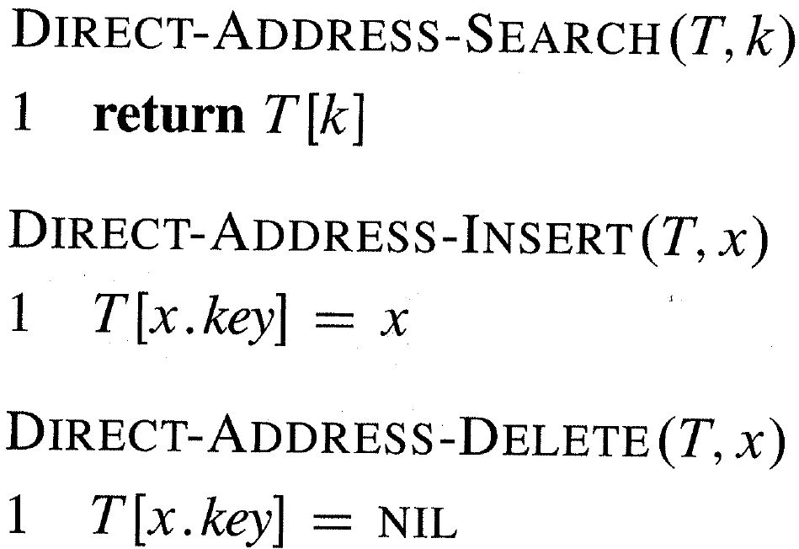
Direkte Adressering :
Nøgler {0,1, 2,..., m-1}
+ Godt ved små nøgle universer
+ Selv kan generere nøglerne som 1,2,3,...
– Stort plads overforbrug når kun få nøgler brugt

Slide 8
Hash Funktion
x | h(x)
7 | 0
257 | 4
519 | 5
746 | 6
1231 | 2
3409 | 0
12001 | 1
12002 | 6
24123 | 5
25964 | 5
Nøgler U
Hash funktion
h : U → {0,1,..., m-1}
m << |U|
h(k)=(5·k) mod 7
+ Nemt at jævne nøglerne jævnt ud
– Flere nøgler kan hashes til samme værdi
– Næsten ens nøgler kan være vilkårligt spredt
Notes:
h vælges så den er nem at beregne uden at skulle gemme en tabel over alle funktionsværdier
Spørgsmål: Hvor mange funktioner kan beskrives med 6 bogstaver? (Den valgte hash funktion er valgt bevidst til at være kort at beskrive – dem er der ikke mange af - men
vi forsøger alligevel at finde en funktion der ”spreder godt”)

Slide 9
Antal mulige (hash) funktioner h : U → {0,1,..., m-1} ?
|U| ∙ m
|U| !
2^{|U|}
m^{|u|}
|U|^{m}
ved ikke
58 of 142

Slide 10
Antal mulige (hash) funktioner der kan beskrives ved 6 tegn ?
|U|
128⁶
6^{|U|}
6 ∙ m
ved ikke
x | h(x)
7 | 0
257 | 4
519 | 5
746 | 6
1231 | 2
3409 | 0
12001 | 1
12002 | 6
24123 | 5
25964 | 5
h(k)=5kmod7
59 of 142

Slide 11
Hash Tabel : Kollisionslister
x | h(x)
7 | 0
257 | 4
519 | 5
746 | 6
1231 | 2
3409 | 0
12001 | 1
12002 | 6
24123 | 5
25964 | 5
h(k)=(5·k) mod 7
Gem mængde af nøgler K
Vælg tilfældig hash funktion h : U → {0,1,..., m-1}
Gem nøglerne i tabel efter hash værdi
Kollisionslister til nøgler med samme hashværdi

Slide 12
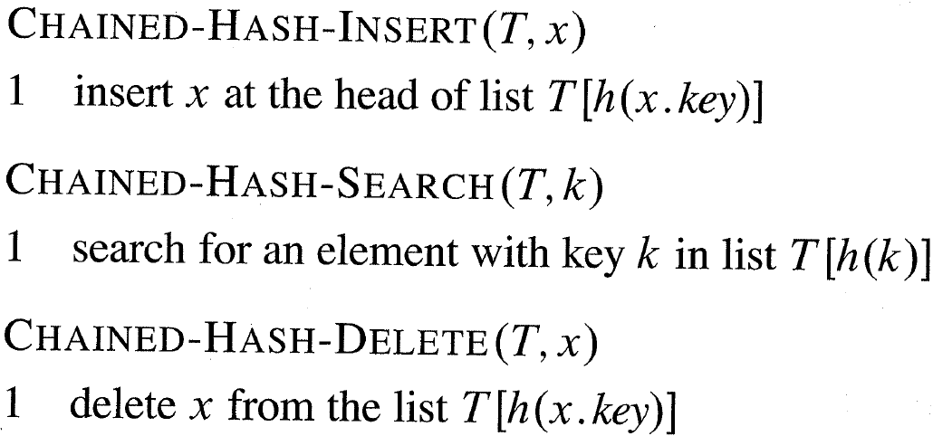
Hash Tabel : Kollisionslister
m
Vælg en uniform tilfældig hash funktion:
Forventet antal nøgler i en indgang i tabellen |K|/m
Insert, Delete, Search forventet tid O(|K|/m),
dvs. tid O(1) hvis m = Ω(|K|)

Slide 13
Hvad er en god Hash Funktion?
– For enhver funktion findes en dårlig mængde nøgler der hasher til samme værdi
+ For enhver mængde nøgler findes en god hash funktion der jævner godt ud (om den kan beskrives kompakt er et andet spørgsmål)
Mål Find en lille mængde af hash funktioner hvor en tilfældig funktion virker rimmelig godt på en given mængde

Slide 14
Hash Funktioner : Eksempler
h(k) = k mod m (typisk m et primtal)
m = 2⁸ ignorerer alt på nær de 8 sidste bit:
h(...x₃x₂x₁10101111) = h(...y₃y₂y₁10101111)
m = 2⁸-1 ignorerer alle ombytninger af tegn:
h(”c₃c₂c₁”) = h(”c₁c₃c₂”)
h(k) =└s·k/2^{w-t}┘mod 2^{t} (k = w-bit, h(k)= t-bit)
h(0101000010101010) = 01000
0101000010101010 · 1001111000110111
= 00110001110110100100000010000110
Notes:
Fornuftig valg af m er et primtal forskelligt fra 2^{p}-1, helst langt fra en 2er potens.
Knuth foreslår at bruge s=2^w*(sqrt(5)-1)/2
Ingen af eksemplerne giver nogen guarantier.

Slide 15
Universelle Hash Funktioner
Find primtal p ≥ |U|.
Definer p·(p-1) hash funktioner h_{a,b}, hvor 1 ≤ a < p og 0 ≤ b < p
h_{a,b}(k) = ((a·k+b) mod p) mod m
Sætning
For to nøgler x ≠ y og en tilfældig hash funktion h_{a,b} gælder
Pr[h_{a.b}(x) = h_{a,b}(y)] ≤ 1/m (Universel)
Korollar
For en hash tabel med en tilfældig hash funktion h_{a,b} tager Insert, Delete, Search forventet tid O(|K|/m)
Notes:
Bemærk: p, a, og b kræver typisk MANGE BITS

Slide 16
Hash Tabel : Universel Hashing
Search(S, k) | O(1) Forventet
Insert(S, x)
Delete(S, x)

Slide 17
Hashing af tal med mange bits...
CLRS, Exercise 11.3-6 ★
(s bits) x_{s/w-1} (w bits) x₁ (w bits) x₀ (w bits)
x = (b_{s-1}b_{s-2}...b_{s-w} b_{s-w-1} ... b_{2w} b_{2w-1}...b_{w+1}b_{w} b_{w-1}..b₂b₁b₀)₂
= x_{s/w-1}·2^{w(s/w-1)} + x_{s/w-2}·2^{w(s/w-2)} + ··· + x₁·2^{w} + x₀
h_{a}(x) = (x_{s/w-1}·a^{s/w-1} + x_{s/w-2}·a^{s/w-2} + ··· + x₁·a¹ + x₀) mod p
p > 2^{w} primtal
0 < a < p tilfældig
Polynomium evaluering h_{a}(x)
y = x_{s/w-1} mod p
for i = s/w - 2 downto 0
y = (y · a + x_{i}) mod p
h_{a}(x) = y
(a·b) mod p=((a mod p)·b) mod p
(a+b) mod p=((a mod p)+b) mod p
Notes:
Hash funktionen er taget fra CLRS, Exercise 11.3-6. p et primtal>2^w.

Slide 18
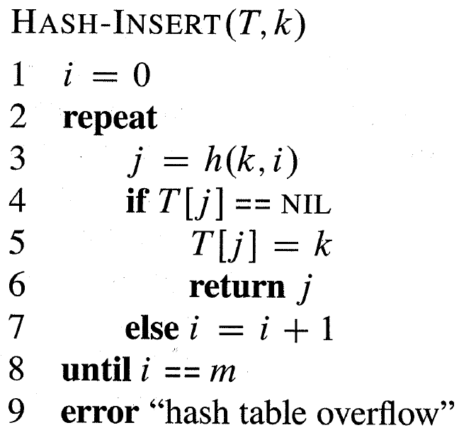
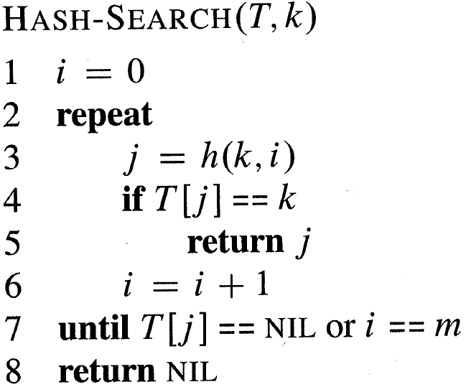
Åben Adressering
Notes:
Bruger kun et array

Slide 19
Åben Adressering : Analyse
Uniform hashing
h(k, 0), h(k, 1), h(k, 2),... er en uniform tilfældig rækkefølge
(urealistisk)
Sætning
Ved uniform hashing er det forvente antal lookups 1/(1-α)
hvor α = |K|/m er belastningsfaktoren / fyldningsgraden

Slide 20
Lineær Probing
Indsæt k på første ledige plads
h(k, i) = (h’(k) + i) mod m
for i = 0,1,2...
x | h(x)
2 | 4
3 | 6
5 | 10
6 | 12
9 | 1
11 | 5
12 | 7
19 | 4
20 | 6
Eksempel :
Indsæt 9, 3, 20, 6, 12, 2, 19, 11, 5
0
1
2
3
4
5
6
7
8
9
10
11
12
13
14
15
16
9
2
19
3
20
12
11
5
6
h’(x)=(2·x) mod 17
Notes:
Deletions – er en opgave i CLRS

Slide 21
Kvadratisk Probing
Indsæt k på første ledige plads
h(k,i) = (h’(k) + c₁·i + c₂·i²) mod m
for i = 0,1,2, ... hvor c₁ og c₂ ≠ 0 er konstanter
h’(k)
c₁ = 0
c₂ = 1
Dobbelt Hashing
Indsæt k på første ledige plads
h(k,i) = (h₁(k) + i·h₂(k)) mod m
for i = 0,1,2, ... hvor h₁ og h₂ er hash funktioner
h₁(k)
h₂(k) = 3
Notes:
Dobbelt hashing bedre til at fordele jævnt ud end liniær og kvadratisk probing da den bruger flere probe sekvenser end linieær og kvadratisk probing der hver kun bruger 1 probe sekvens
Kapitel 11.4 giver også en analyse af uniform hashing hvor hver probe sekvens er en tilfældig permutation (urealistisk) – og viser så en forventet søgetid på 1/(1- |K|/m)

Slide 22
Dobbelt Hashing :
Hvor skal 1 indsættes ?
1
5
7
9
ved ikke
h₁(k) = (2k) mod 10
h₂(k) = 1+((2k) mod 9)
0 | 1 | 2 | 3 | 4 | 5 | 6 | 7 | 8 | 9
5 |  | 6 | 3 | 2 |  | 8 |  | 7
1
dADS1 eksamensopgave august 2010
62 of 142

Slide 23
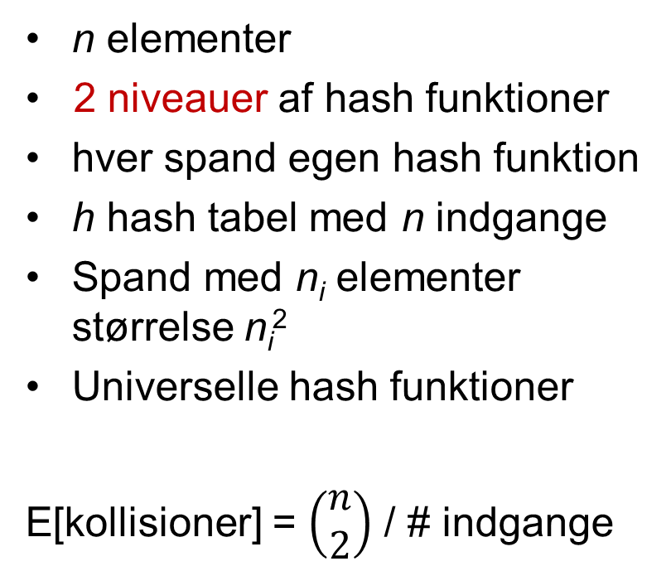
Perfekt hashing (statisk)
CLRS Kapitel 11.5 – ikke pensum
n elementer
2 niveauer af hash funktioner
hver spand egen hash funktion
h hash tabel med n indgange
Spand med n_{i} elementer størrelse n_{i}²
Universelle hash funktioner
E[kollisioner] = $\left(\begin{matrix}n \\ 2\end{matrix}\right)$ / # indgange
0
1
2
3
4
5
6
7
8
9
10
11
12
13
14
67
h₁
7 |  | 24
h₂
 |  | 63 |  | 27 |  |  | 117
h₄
 |  | 33 | 48
h₆
n
 |  | 2 |  |  |  | 811 |  |  |  |  | 22 | 11
h₈
4
h₁₀
 | 313 |  | 999
h₁₃
h

Slide 24
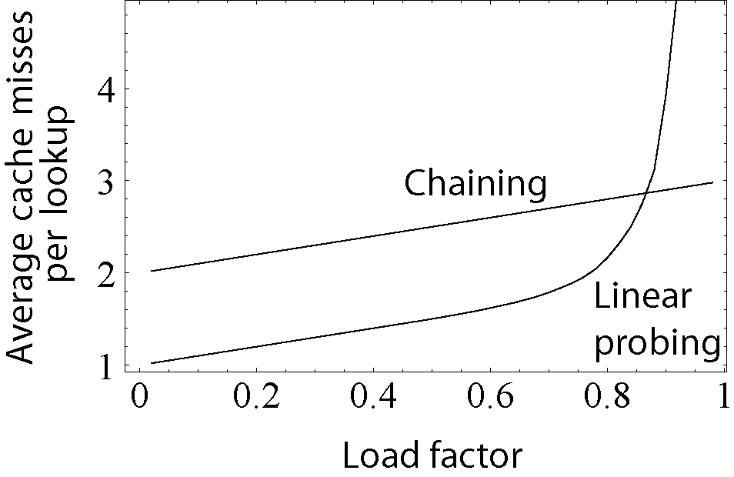
Eksperimentel Sammenligning
Linear probing
Chaining
wikipedia.org
Notes:
Tabel med 1000 indgange

Slide 25
Hashing
Valg af hash funktion
  Prøv sig frem...
  Universelle hash funktioner
Hash tabeller
  Kollisionslister (kædede lister)
Åben adressering
  Lineær probing
  Kvadratisk probing
  Dobbelt hashing
h_{a,b}(k) = ((a·k+b) mod p) mod m

